Slide 1
CHÀO MỪNG CÁC EM
ĐẾN VỚI TIẾT HỌC MỚI!

Slide 2
KHỞI ĐỘNG
Em hãy quan sát các hình ảnh sau và cho biết những hình ảnh này thể hiện nội dung nào của Hiến pháp về chế độ chính trị.

Slide 3
Quy định về Quốc huy nước Cộng hoà xã hội chủ nghĩa Việt Nam

Slide 4
Khẳng định chủ quyền biển đảo, toàn vẹn lãnh thổ, bao gồm: đất liền, hải đảo, vùng biển, vùng trời.

Slide 5
Việc bầu cả đại biểu Quốc hội và Hội đồng nhân dân được tiến hành theo nguyên tắc phổ thông, bình đẳng, trực tiếp và bỏ phiếu kín.

Slide 6
Nhà nước ban hành pháp luật, quản lí xã hội bằng Hiến pháp.

Slide 7
BÀI 15: HIẾN PHÁP
NƯỚC CỘNG HÒA XÃ HỘI CHỦ NGHĨA VIỆT NAM
VỀ CHẾ ĐỘ CHÍNH TRỊ

Slide 8
NỘI DUNG BÀI HỌC
Quy định của Hiến pháp về tên nước, hình thức chính thể, chủ quyền của lãnh thổ quốc gia Việt Nam
Quy định của Hiến pháp về bản chất của Nhà nước và tổ chức quyền lực chính trị
Quy định của Hiến pháp về đường lối đối ngoại
Thực hiện nghĩa vụ tuân theo Hiến pháp về chế độ chính trị

Slide 9
01
Quy định của Hiến pháp về tên nước, hình thức chỉnh thể, chủ quyền lãnh thổ quốc gia của Việt Nam

Slide 10
Nhiệm vụ
01
02
THẢO LUẬN CẶP ĐÔI
Chia sẻ các bức ảnh, câu chuyện, bài hát về Quốc kì, Quốc huy, Quốc ca… của nước Cộng hoà xã hội chủ nghĩa Việt Nam.
Đọc thông tin trong SGK trang 93 và trả lời câu hỏi:
Các thông tin đề cập đến những vấn đề cơ bản nào của quốc gia?
Vì sao nội dung của những thông tin đó được quy định trong Hiến pháp?

Slide 11
Thông tin 1
Tổng tuyển cử bầu Quốc hội thống nhất, thành công rực rỡ.
Quốc hội quyết định vấn đề quan trọng của quốc gia.
Đổi tên nước từ nước Việt Nam Dân chủ Cộng hoà thành nước Cộng hoà xã hội chủ nghĩa Việt Nam.

Slide 12
Thông tin 2
Nước Việt Nam là nước độc lập, có chủ quyền, thống nhất và toàn vẹn lãnh thổ.
Nhà nước thực hiện mục tiêu phát triển kinh tế - xã hội, dân giàu, nước mạnh, dân chủ, công bằng, văn minh.
Nhà nước thực hiện đường lối đối ngoại độc lập, tự chủ, hoà bình, hữu nghị, hợp tác và phát triển.

Slide 13
Hiến pháp nước ta quy định những nội dung nào về chế độ chính trị?
Nhiệm vụ

Slide 14
Kết luận
Hiến pháp năm 2013 quy định hình thức chính thể, tên nước, chủ quyền lãnh thổ quốc gia Việt Nam
Tên nước | Cộng hoà xã hội chủ nghĩa Việt Nam
Hình thức chính thể | Dân chủ xã hội chủ nghĩa.
Chủ quyền lãnh thổ quốc gia Việt Nam | Là một quốc gia độc lập có chủ quyền, thống nhất và toàn vẹn lãnh thổ bao gồm đất liền, hải đảo, vùng biển và vùng trời.

Slide 15
Kết luận
- Hiến pháp năm 2013 khẳng định:
Nước Cộng hoà xã hội chủ nghĩa Việt Nam là một quốc gia độc lập, có chủ quyền, thống nhất và toàn vẹn lãnh thổ, bao gồm đất liền, hải đảo, vùng biển và vùng trời.
Mọi hành vi chống lại độc lập, chủ quyền, thống nhất và toàn vẹn lãnh thổ, chống lại sự nghiệp xây dựng và bảo vệ Tổ quốc đều bị nghiêm trị nhằm góp phần giữ vững môi trường hoà bình, ổn định để phát triển bền vững đất nước.

Slide 16
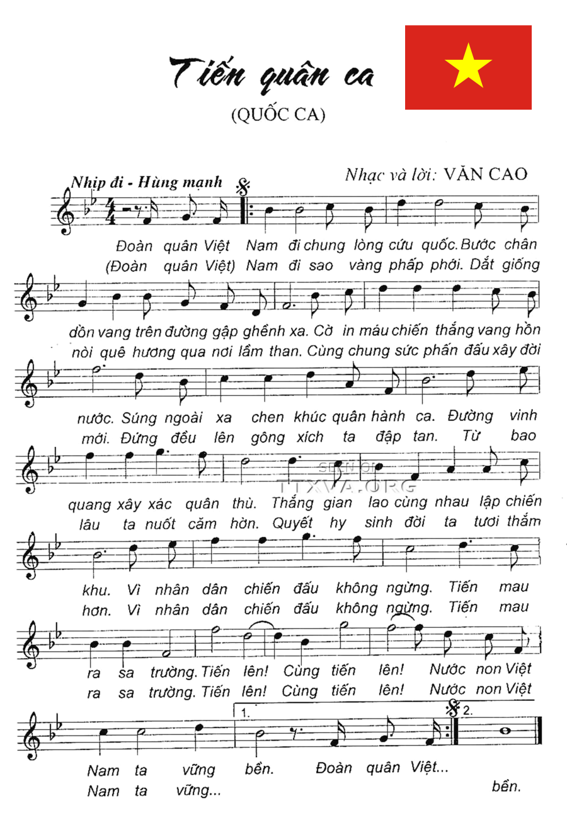
Hiến pháp năm 2013 quy định cụ thể về Quốc kì, Quốc huy, Quốc ca, Quốc khánh và Thủ đô của nước Cộng hòa xã hội chủ nghĩa Việt Nam

Slide 17
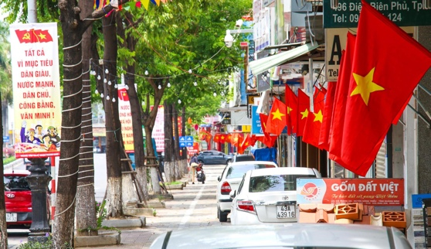
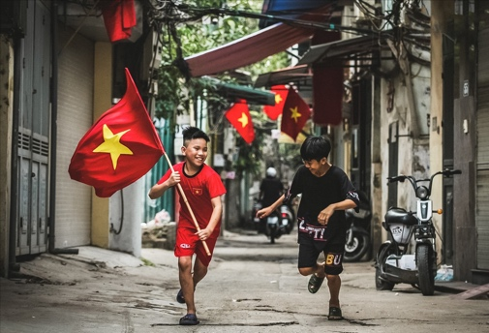
Quốc khánh: ngày 2/9 hằng năm

Slide 18
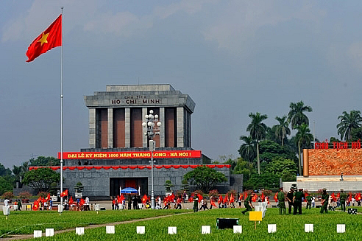
Thủ đô: Hà Nội

Slide 19
02
Quy định của Hiến pháp về bản chất của Nhà nước và tổ chức quyền lực chính trị

Slide 20
Thảo luận nhóm
Đọc thông tin trong SGK trang 93 - 94 và trả lời câu hỏi:
Xác định bản chất của Nhà nước Cộng hòa xã hội chủ nghĩa Việt Nam và vai trò của Đảng, Mặt trận Tổ quốc Việt Nam, các tổ chức thành viên.
Nhận xét về thái độ và hành vi của anh K trong trường hợp trên.

Slide 21
Bản chất của Nhà nước được thể hiện trong Hiến pháp
Nhà nước pháp quyền xã hội chủ nghĩa Việt Nam của Nhân dân, do Nhân dân và vì Nhân dân.
Nước Cộng hoà xã hội chủ nghĩa Việt Nam do Nhân dân làm chủ; tất cả quyền lực Nhà nước thuộc về Nhân dân mà nền tảng là liên minh giữa giai cấp công nhân, giai cấp nông dân và đội ngũ trí thức.

Slide 22
Vai trò của Đảng cộng sản Việt Nam được thể hiện trong Hiến pháp
Đảng Cộng sản Việt Nam gắn bó mật thiết với Nhân dân, chịu sự giám sát của Nhân dân, chịu trách nhiệm trước Nhân dân về những quyết định của mình.
Đảng Cộng sản Việt Nam là lực lượng lãnh đạo Nhà nước và xã hội.

Slide 23
Vai trò của Mặt trận tổ quốc Việt Nam và các tổ chức thành viên được thể hiện trong Hiến pháp
Đại diện bảo vệ quyền, lợi ích hợp pháp, chính đáng của Nhân dân.
Tập hợp phát huy sức mạnh đại đoàn kết toàn dân tộc, thực hiện dân chủ, tăng cường sự đồng thuận xã hội.
Giám sát, phản biện xã hội, tham gia xây dựng Đảng, Nhà nước, hoạt động đối ngoại nhân dân, góp phần xây dựng và bảo vệ Tổ quốc.

Slide 24
Trường hợp: Lần đầu tiên được tham gia bỏ phiếu bầu cử Đại biểu Quốc hội và Hội đồng nhân dân các cấp, anh K rất phấn khởi, tích cực và thực hiện nghiêm túc 6 bước trong quy trình bầu cử. Anh K được cùng mọi người trực tiếp bỏ lá phiếu của mình để bầu ra những đại biểu Quốc hội và Hội đồng nhân dân.
Anh K tuân thủ pháp luật, tích cực thực hiện quyền và nghĩa vụ bầu cử.

Slide 25
Tổng kết
Là nhà nước pháp quyền xã hội chủ nghĩa của Nhân dân, do Nhân dân, vì Nhân dân.
Tất cả quyền lực Nhà nước thuộc về Nhân dân mà nền tảng là liên minh giữa giai cấp công nhân với giai cấp nông dân và đội ngũ trí thức.
Nhà nước
Quyền lực nhà nước là thống nhất, có sự phân công, phối hợp, kiểm soát giữa các cơ quan nhà nước trong việc thực hiện các quyền lập pháp, hành pháp, tư pháp.

Slide 26
Tổng kết
Thực hiện quyền lực nhà nước bằng dân chủ trực tiếp, bằng dân chủ đại diện thông qua Quốc hội, Hội đồng nhân dân và thông qua các cơ quan khác của Nhà nước.
Nhân dân
Việc bầu cử đại biểu Quốc hội và đại biểu Hội đồng nhân dân được tiến hành theo nguyên tắc phổ thông, bình đẳng, trực tiếp và bỏ phiếu kín.

Slide 27
Tổng kết
Đội tiên phong của giai cấp công nhân, của nhân dân lao động và của dân tộc Việt Nam.
Đảng cộng sản Việt Nam
Đại biểu trung thành lợi ích của giai cấp công nhân, nhân dân lao động và của cả dân tộc, lấy chủ nghĩa Mác – Lênin và tư tưởng Hồ Chí Minh làm nền tảng tư tưởng, là lực lượng lãnh đạo Nhà nước và xã hội.
Luôn gắn bó với nhân dân, chịu sự giám sát của nhân dân, chịu trách nhiệm trước nhân dân về những quyết định của mình.

Slide 28
Tổng kết
Được thành lập trên cơ sở tự nguyện.
Bảo vệ quyền, lợi ích chính dáng cho các thành viên của tổ chức mình.
Các tổ chức chính trị - xã hội
Nhiệm vụ
Xây dựng khối đại đoàn kết dân tộc
Hoạt động trong khuôn khổ Hiến pháp và pháp luật.
Tham gia thực hiện dân chủ và giám sát, phản biện xã hội, xây dựng hệ thống chính trị.

Slide 29
03
Quy định của Hiến pháp về đường lối đối ngoại

Slide 30
Thảo luận nhóm
Các em quan sát hình ảnh, đọc thông tin trong SGK và trả lời câu hỏi:
Các hình ảnh và thông tin đã thể hiện nội dung nào về đường lối đối ngoại của nước Cộng hòa xa hội chủ nghĩa Việt Nam?
Tại sao nội dung của đường lối đối ngoại được quy định trong Hiến pháp năm 2013?

Slide 31
Kí kết các hiệp định, điều ước quốc tế.
Tích cực tham gia các hoạt động quốc tế.
Là thành viên của Liên hợp quốc.

Slide 32
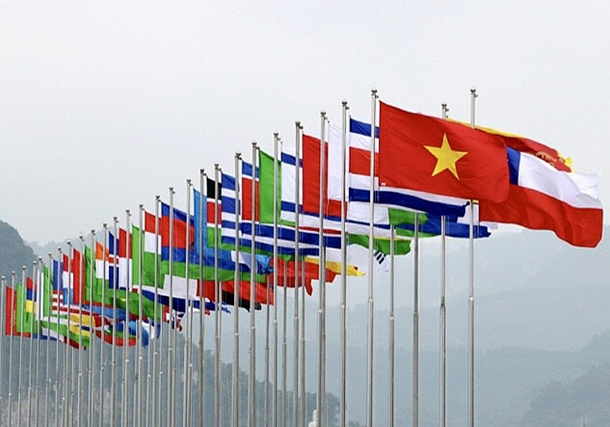
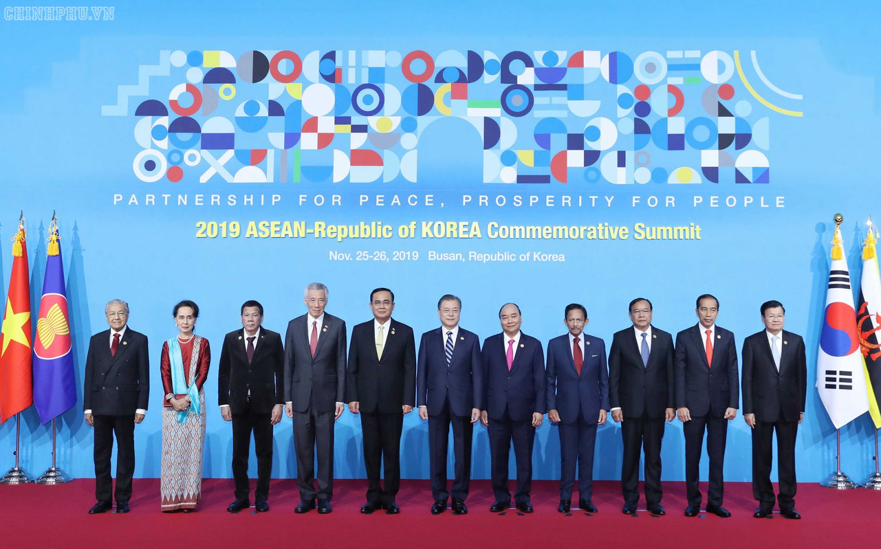
Đường lối đối ngoại được quy định trong Hiến pháp vì đây là vấn đề cơ bản và quan trọng của quốc gia.

Slide 33
Tổng kết
Thực hiện nhất quán đường lối đối ngoại độc lập, tự chủ, hoà bình, hữu nghị, hợp tác và phát triển
Đa phương hoá, đa dạng hoá quan hệ, chủ động và tích cực hội nhập, hợp tác quốc tế trên cơ sở tôn trọng độc lập, chủ quyền và toàn vẹn lãnh thổ, không can thiệp vào công việc nội bộ của nhau, bình đẳng, cùng có lợi, tuân thủ Hiến chương Liên hợp quốc và điều ước quốc tế mà nước Cộng hoà xã hội chủ nghĩa Việt Nam là thành viên
Đường lối đối ngoại
Là bạn, đối tác tin cậy và thành viên có trách nhiệm trong cộng đồng quốc tế vì lợi ích quốc gia, dân tộc, góp phần vào sự nghiệp hoà bình, độc lập dân tộc, dân chủ và tiến bộ xã hội trên thế giới.

Slide 34
04
Thực hiện nghĩa vụ tuân theo Hiến pháp về chế độ chính trị

Slide 35
Thảo luận nhóm
Các em đọc trường hợp, tình huống trong SGK và trả lời câu hỏi:
Nhận xét về hành vi của bạn H và chính quyền địa phương.
Nêu suy nghĩ của bản thân về ý kiến của hai bạn M và Y.

Slide 36
Trường hợp bạn H
H đã tích cực thực hiện nghĩa vụ công dân, phát huy vai trò của công dân tham gia đóng góp cho chính quyền trong quản lí nhà nước, xây dựng làng văn hóa.
Chính quyền địa phương lắng nghe ý kiến của công dân, tích cực thực hiện nhiệm vụ, phát huy dân chủ ở địa phương.

Slide 37
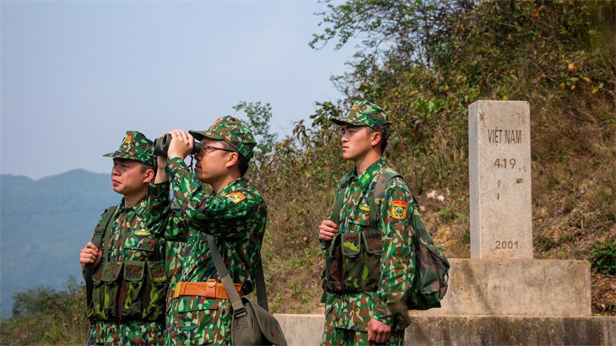
Căn cứ vào Hiến pháp năm 2013, bảo vệ biên giới quốc gia là trách nhiệm của mọi người trong xã hội.
Pháp luật quy định có chủ thể chuyên trách trong bảo vệ biên giới quốc gia như lực lượng quân đội, lực lượng an ninh,...
Học sinh có trách nhiệm bảo vệ biên giới quốc gia phù hợp với lứa tuổi của mình.

Slide 38
Tổng kết
Công dân thực hiện nghĩa vụ tuân theo Hiến pháp về chế độ chính trị
Nghiêm túc thực hiện những quy định liên quan của Hiến pháp
Tích cực phê phán các hành vi đi ngược lại các quy định của Hiến pháp về chế độ chính trị.

Slide 39
LUYỆN TẬP
Nhiệm vụ 1: Dựa vào kiến thức được học, hãy trả lời các câu hỏi trắc nghiệm sau đây.

Slide 40
Câu 1: Nội dung nào sau đây thể hiện bản chất của Nhà nước Cộng hoà xã hội chủ nghĩa Việt Nam được quy định trong Hiến pháp năm 2013?
A. Nhà nước dân chủ xã hội chủ nghĩa của dân, do dân, vì dân
B. Nhà nước dân chủ xã hội chủ nghĩa của Nhân dân, do Nhân dân và vì Nhân dân
C. Nhà nước pháp quyền xã hội chủ nghĩa của dân, do dân, vì dân
D. Nhà nước pháp quyền xã hội chủ nghĩa của Nhân dân, do Nhân dân và vì Nhân dân

Slide 41
Câu 2: Hành vi nào dưới đây không phải biểu hiện của hình thức dân chủ trực tiếp?
A. Phát biểu ý kiến trong cuộc họp dân cư
B. Bầu cử Hội đồng nhân dân cấp xã
C. Góp ý luật khi được Quốc hội trưng cầu ý dân
D. Tố cáo hành vi tham nhũng

Slide 42
Câu 3: Hành vi nào sau đây không thể hiện việc tuân thủ Hiến pháp về chế độ chính trị?
A. Anh D tích cực phê phán các hành vi xâm phạm biên giới quốc gia
B. Ông M đã tố cáo hành vi tham nhũng của cán bộ xã
C. Cô T thường tham gia xây dựng khối đại đoàn kết dân tộc
D. Bà P luôn từ chối phát biểu trong cuộc họp dân cư

Slide 43
LUYỆN TẬP
Nhiệm vụ 2: Hoàn thành các bài tập 1 đến 5 ở phần Luyện tập trong SGK.

Slide 44
Gợi ý làm bài tập 1
Khẳng định | Đúng/Sai | Giải thích
A
B
Vì đây là đường lối đối ngoại của Việt Nam được quy định tại Điều 12 Hiến pháp năm 2013.
Đúng
Việt Nam quan hệ với tất cả các quốc gia trên thế giới. (Điều 12 Hiến pháp năm 2013)
Sai

Slide 45
Gợi ý làm bài tập 1
Khẳng định | Đúng/Sai | Giải thích
C
Hiến pháp năm 2013 quy định: Nhà nước Cộng hoà xã hội chủ nghĩa Việt Nam là quốc gia thống nhất của tất cả các dân tộc cùng sinh sống trên đất nước Việt Nam. Các dân tộc bình đẳng, đoàn kết, tôn trọng và giúp nhau cùng phát triển; nghiêm cấm mọi hành vi kì thị, chia rẽ dân tộc.
Đúng

Slide 46
Gợi ý làm bài tập 1
Khẳng định | Đúng/Sai | Giải thích
D
E
Hiến pháp năm 2013 quy định: Tuân thủ Hiến chương Liên hợp quốc và điều ước quốc tế mà nước Cộng hoà xã hội chủ nghĩa Việt Nam là thành viên.
Đúng
Hiến pháp năm 2013 quy định: Nhân dân thực hiện quyền lực nhà nước bằng hình thức dân chủ đại diện và dân chủ trực tiếp.
Sai

Slide 47
Gợi ý làm bài tập 2
Chị M không tuân thủ pháp luật, không thực hiện quyền và nghĩa vụ công dân được quy định trong Hiến pháp.
Uỷ ban nhân dân và Mặt trận Tổ quốc xã B thực hiện tốt nhiệm vụ theo quy định của Hiến pháp và pháp luật.
Anh K có tinh thần yêu nước, tích cực thực hiện nghĩa vụ của công dân.
Em Q hát Quốc ca là quyền và nghĩa vụ công dân, thể hiện niềm tự hào dân tộc, khẳng định chủ quyền quốc gia.

Slide 48
Gợi ý làm bài tập 3
T và các bạn thực hiện các quyền trưng cầu ý dân quy định trong Hiến pháp năm 2013 và Luật Trưng cầu ý dân năm 2015, cụ thể:
Tham gia ý kiến góp ý vào dự án Luật
Tuyên truyền phổ biến để mọi người thực hiện việc đóng góp ý kiến để thực hiện quyền của mình, đồng thời đây là trách nhiệm của công dân trong việc xây dựng và hoàn thiện pháp luật.

Slide 49
Gợi ý làm bài tập 4
Ý kiến của bạn M đúng.
Giải thích:
Nhà nước pháp quyền xã hội chủ nghĩa Việt Nam là Nhà nước của Nhân dân, do Nhân dân và vì Nhân dân
Bảo đảm quyền và lợi ích hợp pháp của công dân
Tất cả quyền lực Nhà nước thuộc về Nhân dân
Nhà nước pháp quyền xã hội chủ nghĩa Việt Nam do Đảng Cộng sản Việt Nam lãnh đạo.

Slide 50
VẬN DỤNG
HOẠT ĐỘNG NHÓM
Nhiệm vụ 1: Xây dựng kế hoạch tổ chức “Hội thi tuyên truyền nội dung của Hiến pháp 2013 về đường lối đối ngoại của Việt Nam với các nước trên thế giới” theo hình thức sân khấu hóa với 3 phần thi:
Hiểu biết kiến thức (trắc nghiệm khách quan)
Tài năng (tiểu phẩm xây dựng từ Vận dụng 1, SGK trang 97)
Hùng biện (báo cáo khảo sát xây dựng từ Vận dụng 1, SGK trang 97)

Slide 51
VẬN DỤNG
Nhiệm vụ 2:
Sưu tập tranh ảnh, thông tin về Hoàng Sa, Trường Sa, khẳng định chủ quyền của Việt Nam đối với hai quần đảo này.
Hãy viết một bức thư với chủ đề “Hoàng Sa, Trường Sa thân yêu của chúng em”.

Slide 52
HƯỚNG DẪN VỀ NHÀ
Ôn lại kiến thức đã học.
Hoàn thành bài tập được giao.
Đọc và tìm hiểu trước Bài 16: Hiến pháp nước Cộng hòa Xã hội Chủ nghĩa Việt Nam về quyền con người, quyền và nghĩa vụ cơ bản của công dân.

Slide 53
CẢM ƠN SỰ CHÚ Ý
LẮNG NGHE CỦA CÁC EM!

